Slide 1
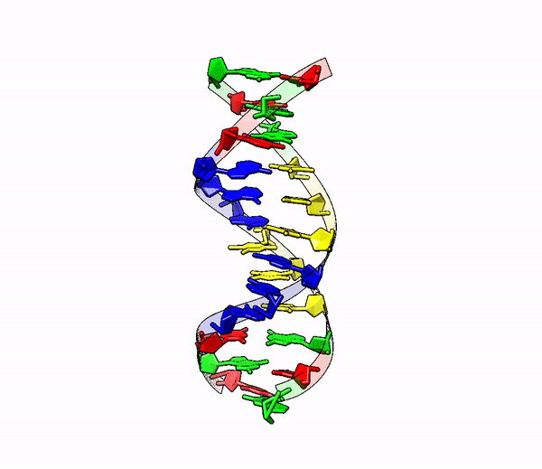

Обо всём и сразу
Матвей Вологжин
Магистрант | 1 курс (Faculty of Physics)
01/12/2025

Slide 2

ЧАСТЬ I
НАУЧКА

Slide 3
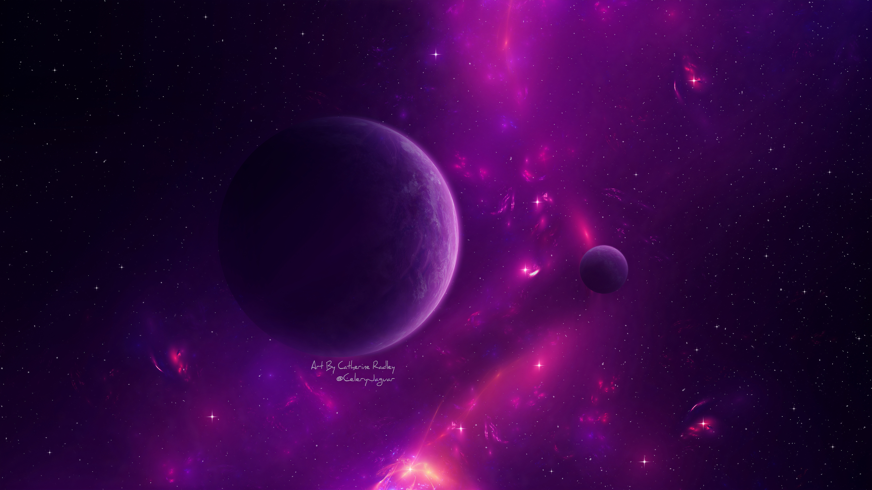
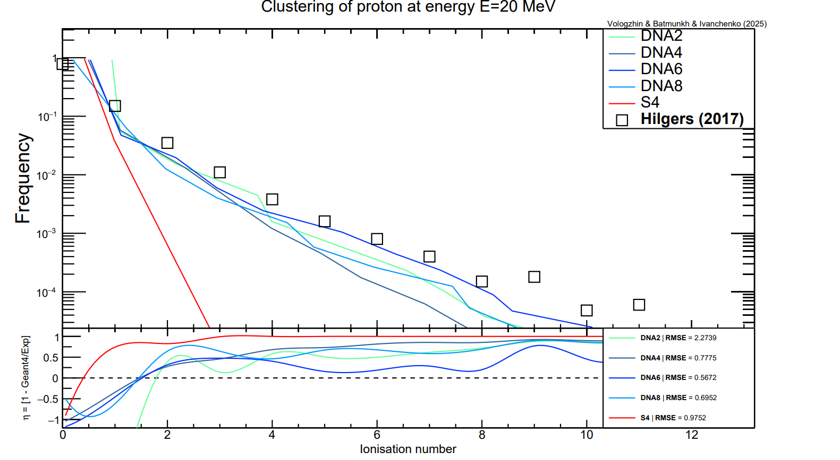

Geant4: Стажировка INTEREST
matvey.vologzhin@mail.ru

Slide 4
Geant4: Распределение кластеров
matvey.vologzhin@mail.ru

Slide 5
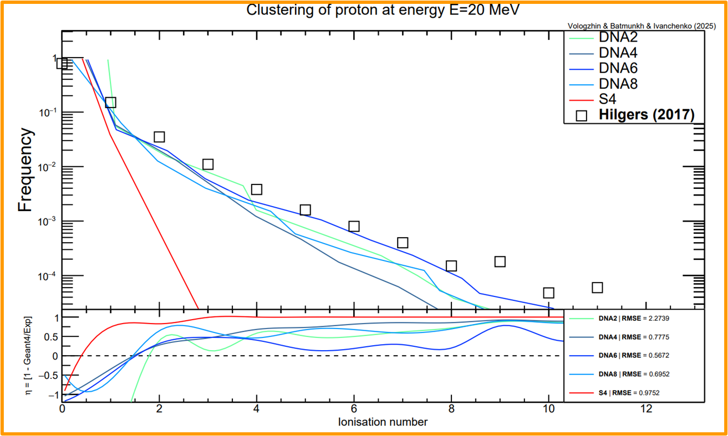
Geant4: Распределение кластеров
matvey.vologzhin@mail.ru

Slide 6
ЧАСТЬ II
ЧТО ТАМ ВНЕ НАУЧКИ?

Slide 7

Цифровые кафедры: Начало
Сколько приняли студентов?
Примерно 140 человек
Сколько живых?
Порядка 125 человек
Что сейчас нужно делать?
Точечно работать со студентами
Модерировать работу в чате программы
Собирать справки со студентов
Уведомлять студентов о дедлайнах и открытиях модулей
matvey.vologzhin@mail.ru

Slide 8
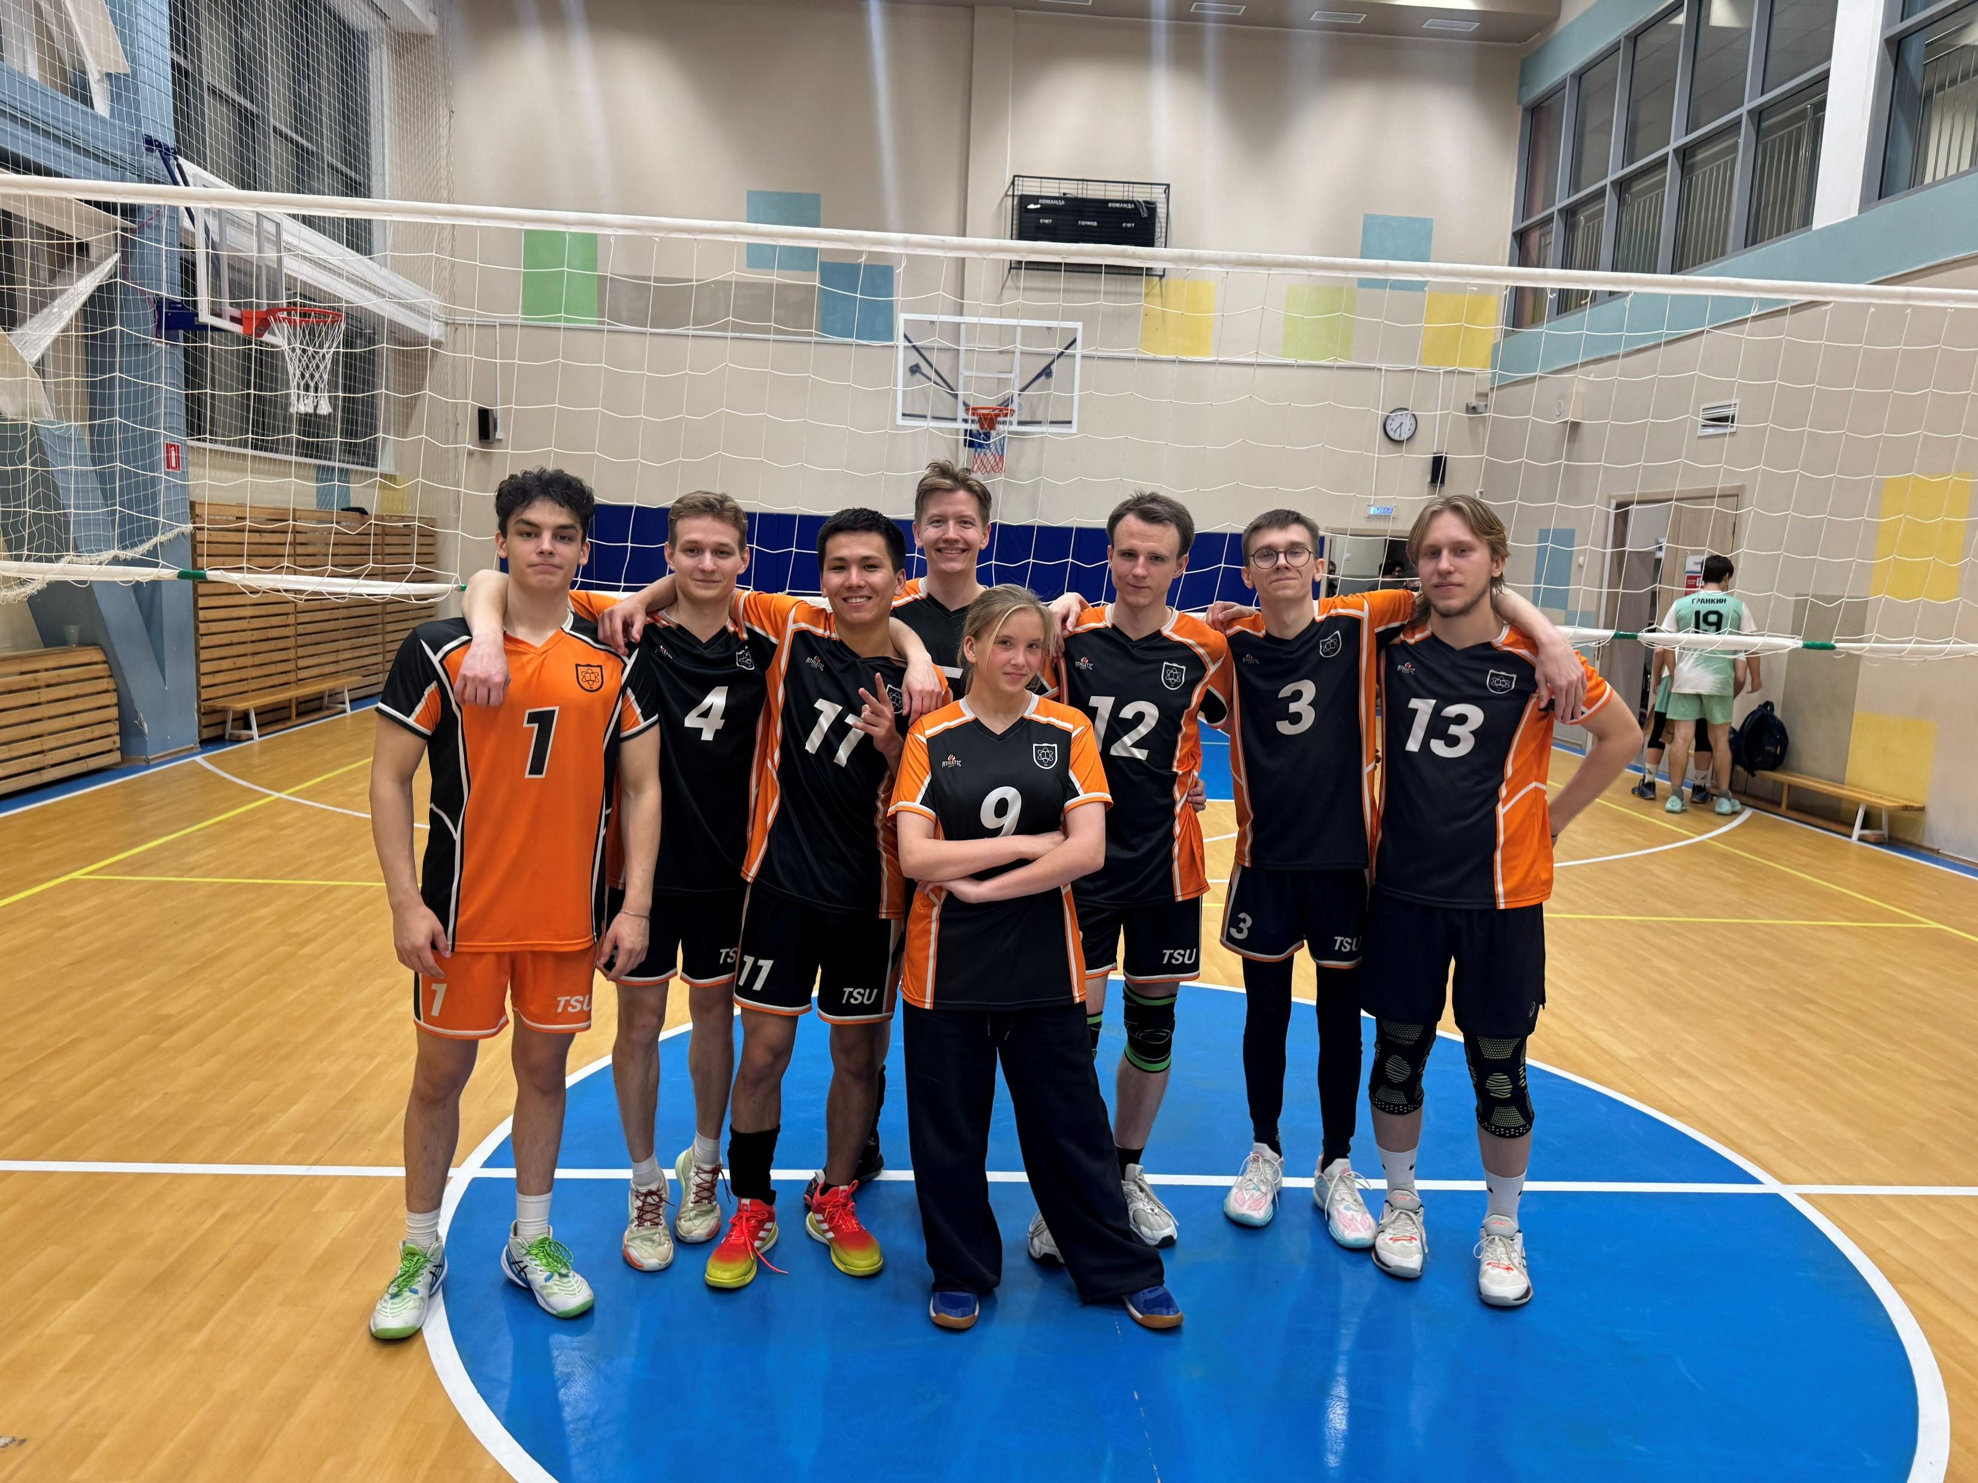
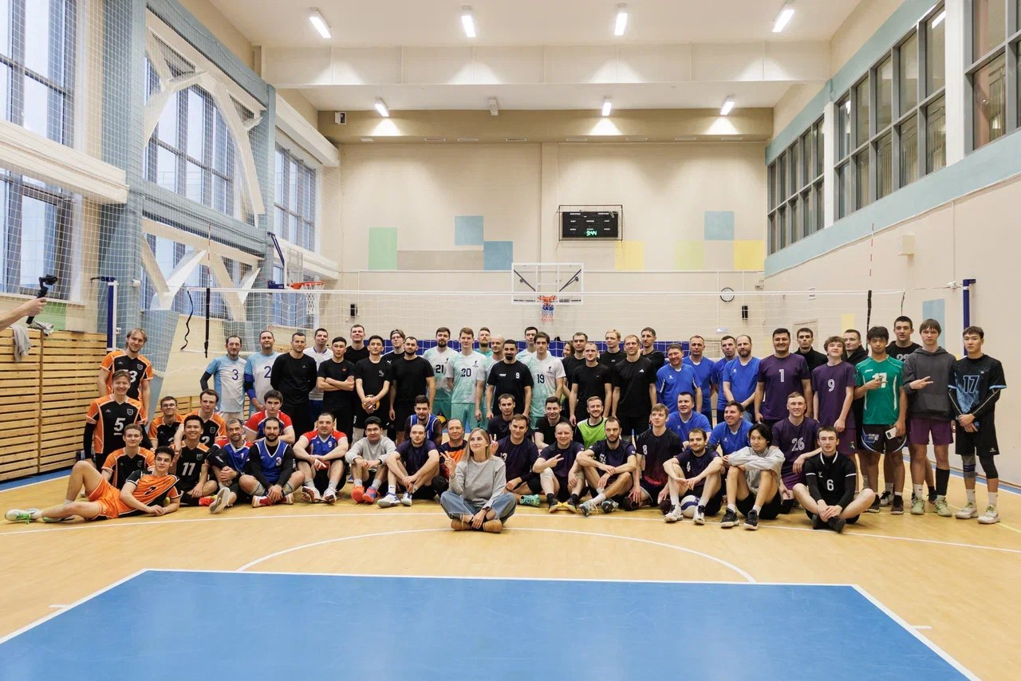
Волейбол: Турнир «Хэллоуволейбол»
4 место из 10 на Томской области 🏆
matvey.vologzhin@mail.ru

Slide 9

Спикер: Образовательный курс «Прокачайся»
matvey.vologzhin@mail.ru

Slide 10
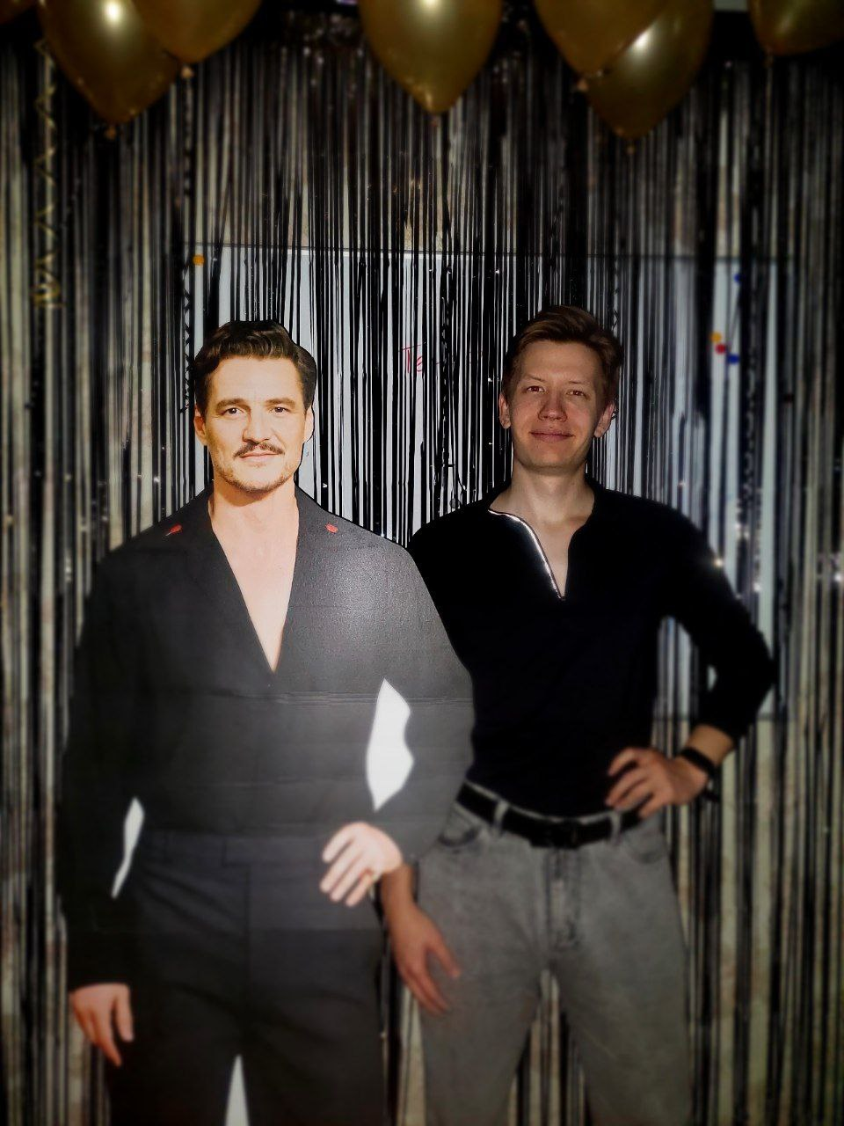
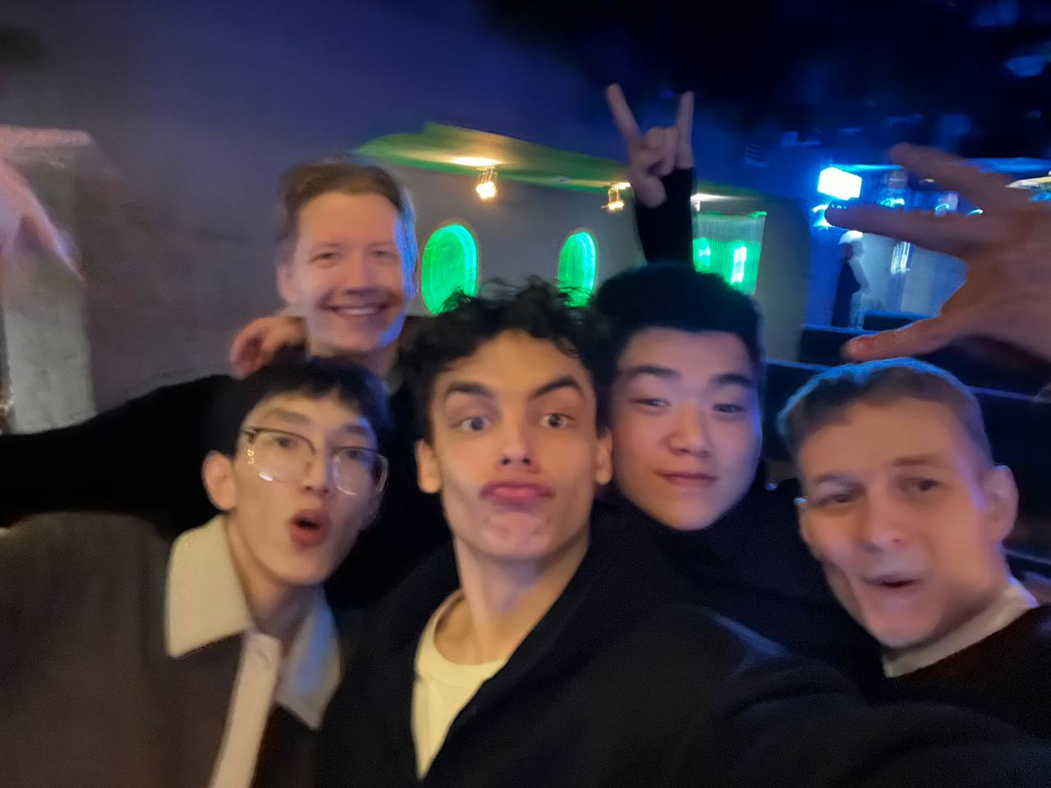
🎂 День рождения 🎂
matvey.vologzhin@mail.ru

Slide 11
ЧАСТЬ III
РЕЗУЛЬТАТЫ & ПЛАНЫ

Slide 12
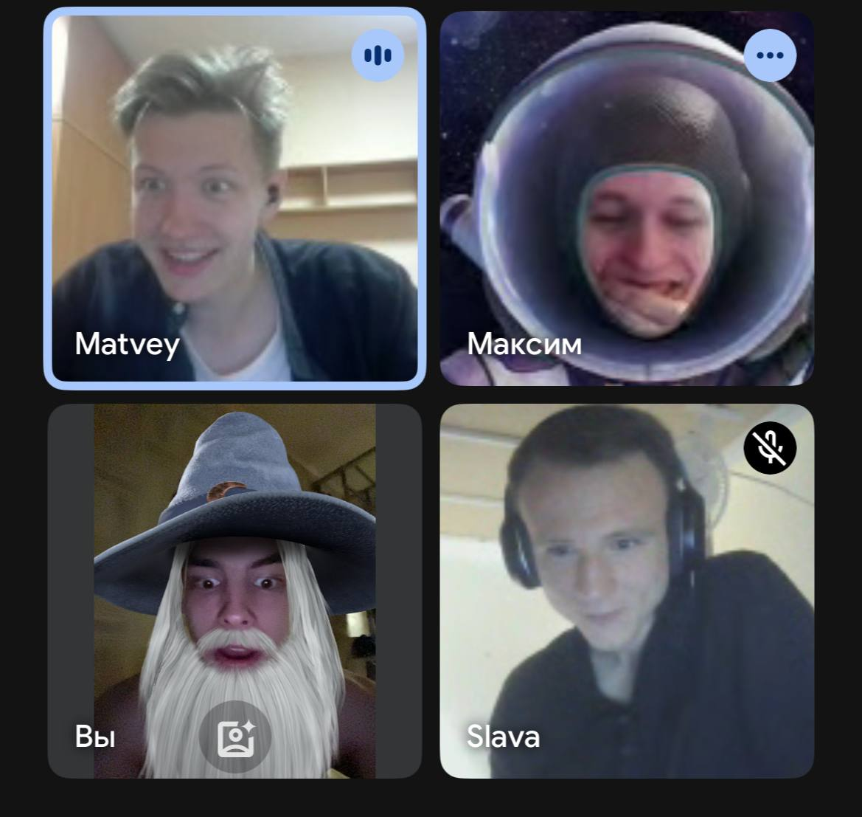
Планы: 01.12 – 31.01
15/12: Доделать статью по LomCon-2025 🧠
07/12: Завершить стажировку INTEREST⏱️
15/01: Готовиться к поездке в Иркутскую областьи – олимпиадный тренер
06/12: Готовиться к областному волейбольному турниру 🏐
12/12: Подготовить корпоратив🙏🏻
03/12: Обсудить продолжение цифрового привлечения абитуриентов через онлайн-курсы🫠
31/01: Составить «дорожную» карту дальнейшего развития в Geant4-DNA на основе октябрьских митингов🫠
31/12: Продолжать деятельность цифрового куратора ✅
matvey.vologzhin@mail.ru

Slide 13



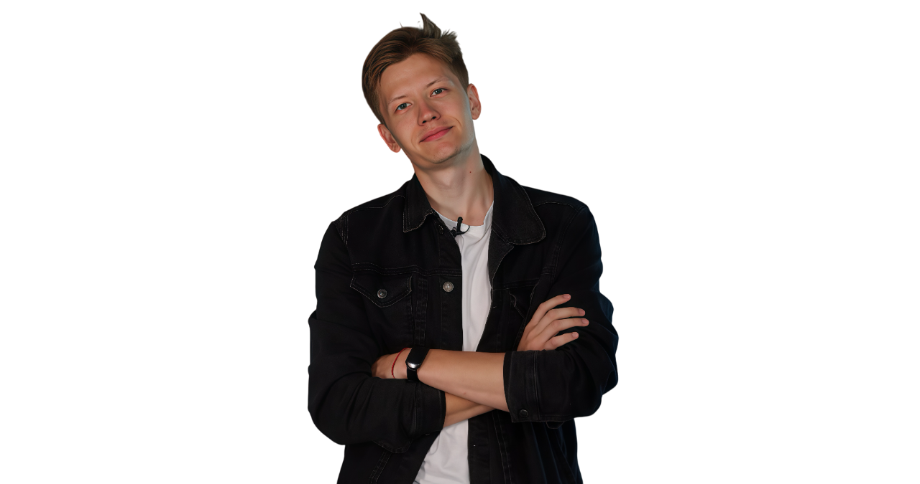
Спасибо за внимание!
matvey.vologzhin@mail.ru
matvey.vologzhin@mail.ru
Я, конечно, готов ответить на ваши вопросы
но мне лень интернет плохо в Томске ловит,
и вообще мне бежать надо!

Slide 14
matvey.vologzhin@mail.ru
Вопросы?

